Slide 1
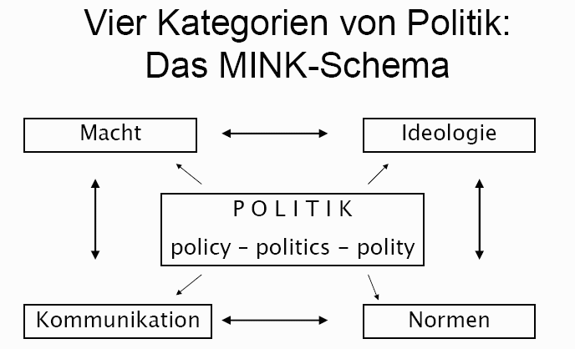
Politik
Grundlagen

Slide 2
Was ist Politik?
Begriffsklärung
Halten Sie am Ende schriftlich fest, was für Sie Politik bedeutet.
Politik ist das System welches unsere Gesellschaft leitet ihnen Regeln auferlegt und für ihre Sicherheit schaut (eigen)
Politik ist jenes menschliche Handeln, welches allgemeingültige Regeln herstellt. (von Link)
Notes:
http://politischebildung.ch/fuer-jugendliche/einfuehrung-die-politische-bildung/was-ist-politik

Slide 3
Die drei Dimensionen von Politik
Form
Inhalt
Prozess

Slide 4
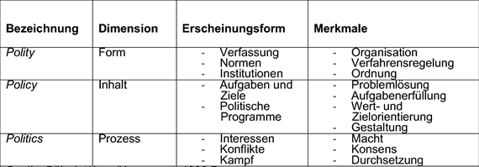
Notes:
Konsens = übereinstimmende Meinungen/ Auffassungen

Slide 6
Nice to know
Magna Charta, eigentlich Magna Charta Libertatum, 1215 – der Grosse Freiheitsbrief
Inhalt: Sicherung der persönlichen Freiheit und Besitz des Adels in schriftlicher Form
Magna Charta: Wegweiser und Grundlage für spätere Verfassungen
Siehe Magna Charta Libertatum

